Slide 1



TrackHealth Pro:
Revolutionizing Healthcare with Smart IoT Integration and Secure Data Management
Réalisé par:
Encadré par
OULHAJ Salwa
CHAOUA Wiam
BOUGOUTAYA Hiba Allah
SADIKI Souad
1
Année scolaire : 2024/2024

Slide 2




SOMMAIRE
01
CONTEXTE GENERAL
02
Exigences fonctionnelles & non fonctionnelles de TrackHealth Pro
03
ISO 27001 Risk Assessment
04
ARCHITECTURE PROPOSEE
05
IMPLEMENTATION SUR AWS
2

Slide 3
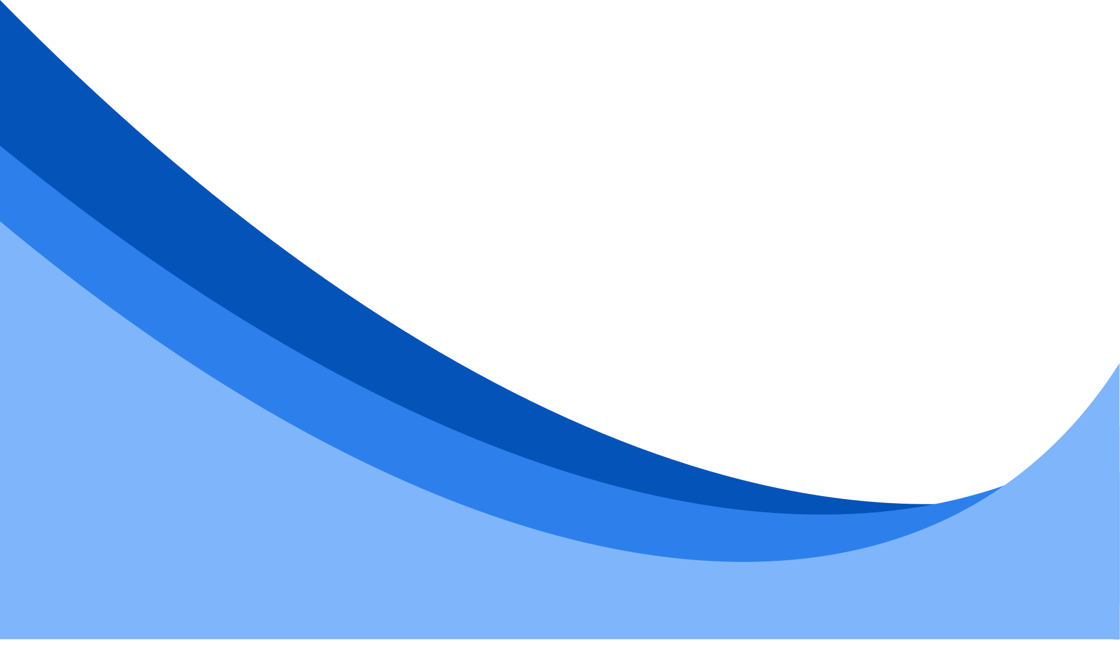

CONTEXTE
GENERAL
3

Slide 4

TrackHealth Pro : Problèmes
1- Les données des patients ne sont pas correctement cryptées, ce qui risque d'entraîner un accès non autorisé.
2-La gestion du contrôle d'accès est inefficace, permettant l'accès du personnel non autorisé
3-Le respect des réglementations en matière de soins de santé est difficile, ce qui peut entraîner des sanctions
4-Les pratiques de gestion des clés sont insuffisantes, créant des failles de sécurité.
5-L'architecture ne résiste pas aux menaces potentielles de sécurité.
6-L’absence de non-répudiation entrave les actions de traçage au sein du système.
7- Les plans de réponse aux incidents sont inadéquats pour gérer efficacement les failles de sécurité
8-Une surveillance insuffisante entraîne des anomalies non détectées.
9-Les temps d'arrêt du système perturbent les soins aux patients et l'accessibilité des données.
4
10-Rester informé des changements de conformité réglementaire est difficile.

Slide 5
Exigences fonctionnelles et non fonctionnelles de TrackHealth Pro
5

Slide 6
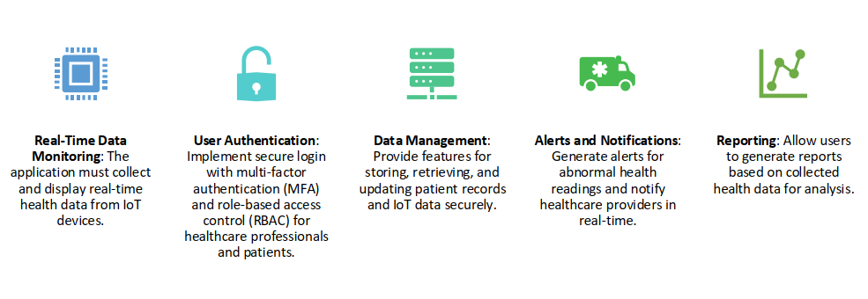
Exigences fonctionnelles de TrackHealth Pro
Surveillance des
données en temps
réel : L'application
doit collecter et afficher en temps réel les données de santé provenant d’appareils IoT.
Authentification utilisateur : implémentez une connexion sécurisée avec l'authentification multifacteur (MFA)
et le contrôle d'accès basé sur les rôles (RBAC) pour les professionnels de la santé et les patients.
Gestion des données : fournissez des fonctionnalités pour stocker, récupérer et mettre à jour les dossiers des patients et les données IoT en toute sécurité.
Alertes et notifications :
générez des alertes en temps réel pour les lectures de santé anormales et
informer immédiatement les professionnels de santé concernés.
Rapports : permettez aux utilisateurs de générer des rapports basés sur les données de santé collectées pour analyse.
6

Slide 7
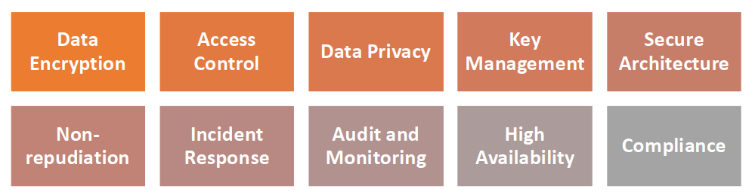
Exigences non fonctionnelles de TrackHealth Pro
7

Slide 8
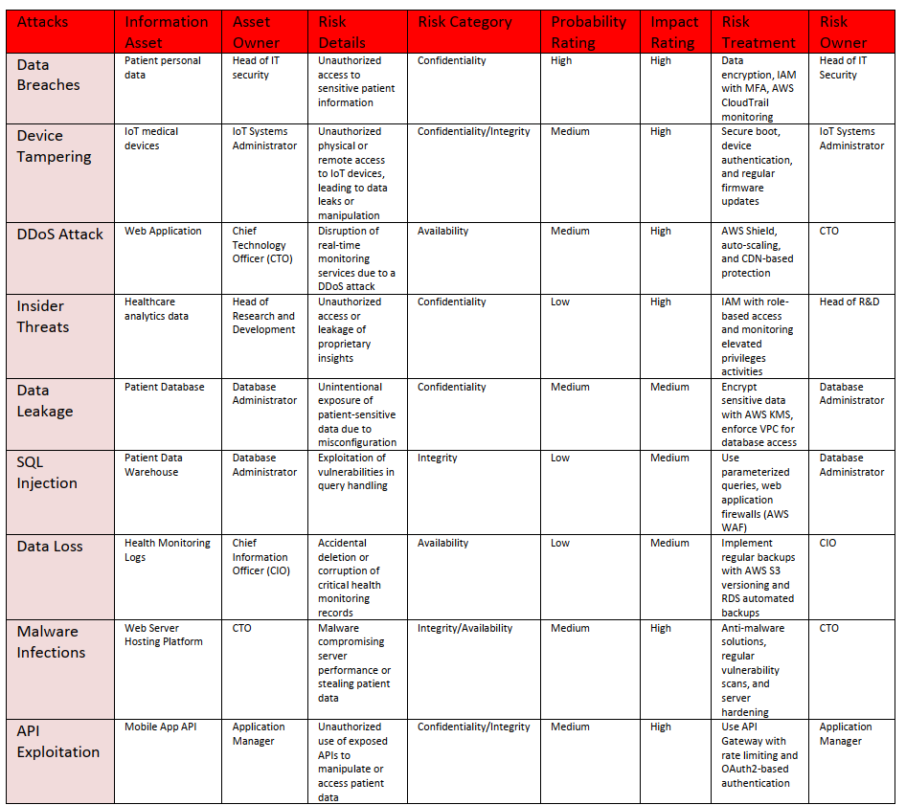
ISO 27001
Risk Assessment
8
Notes:
Comme vous pouvez le voir sur ce slide, nous avons réalisé une analyse détaillée des risques majeurs identifiés pour notre application de santé. Cette matrice présente les menaces selon plusieurs critères essentiels : la menace elle-même, l'information concernée, le propriétaire de l'actif, le risque spécifique, sa catégorie, sa probabilité, son impact, et les traitements proposés.
Structure de l'Analyse
Notre évaluation couvre neuf risques principaux, chacun ayant été minutieusement analysé :
1. Violations de Données
"Commençons par le risque le plus critique : les violations de données. Nous avons évalué ce risque comme ayant une probabilité et un impact élevés, particulièrement en raison de la sensibilité des données personnelles des patients. Notre réponse inclut un ensemble robuste de mesures de protection, notamment le chiffrement et l'authentification."
2. Altération des Dispositifs
"Le deuxième risque concerne nos dispositifs médicaux IoT. La menace ici est particulièrement préoccupante car elle pourrait affecter directement la sécurité des patients. Nous avons prévu des mesures de sécurisation spécifiques pour ces équipements."
3. Attaques DDoS
"Les attaques DDoS représentent une menace sérieuse pour la disponibilité de nos services. Notre évaluation montre un impact élevé, même si la probabilité est moyenne, nécessitant des mesures anti-DDoS robustes."
4. Menaces Internes
"Ne négligeons pas les menaces internes. Bien que la probabilité soit faible, l'impact potentiel reste élevé, d'où l'importance de nos contrôles d'accès et de notre système de surveillance."
5. Fuites de Données
"Les fuites de données de notre base patients constituent un risque modéré mais significatif, nécessitant des mesures de protection spécifiques."
6. Injections SQL
"Les attaques par injection SQL, bien que moins probables grâce à nos mesures actuelles, restent une préoccupation nécessitant une vigilance continue."
7. Perte de Données
"La perte accidentelle de données, bien que peu probable, pourrait avoir des conséquences significatives, d'où nos mesures de sauvegarde et de redondance."
8. Infections Malware
"Les infections par malware représentent une menace constante, avec un impact potentiellement élevé sur nos systèmes."
9. Exploitation d'API
"Enfin, la sécurité de nos API est cruciale, nécessitant des mesures de protection robustes pour prévenir toute exploitation malveillante."
Conclusion
"Cette évaluation des risques nous a permis de :
Identifier précisément nos vulnérabilités
Prioriser nos actions de sécurisation
Mettre en place des contrôles adaptés
Rester conformes aux exigences de l'ISO 27001
Les mesures de traitement que nous avons définies sont déjà en cours d'implémentation dans notre architecture AWS, comme nous le verrons dans la suite de la présentation.

Slide 9

ARCHITECTURE
PROPOSEE
9

Slide 10
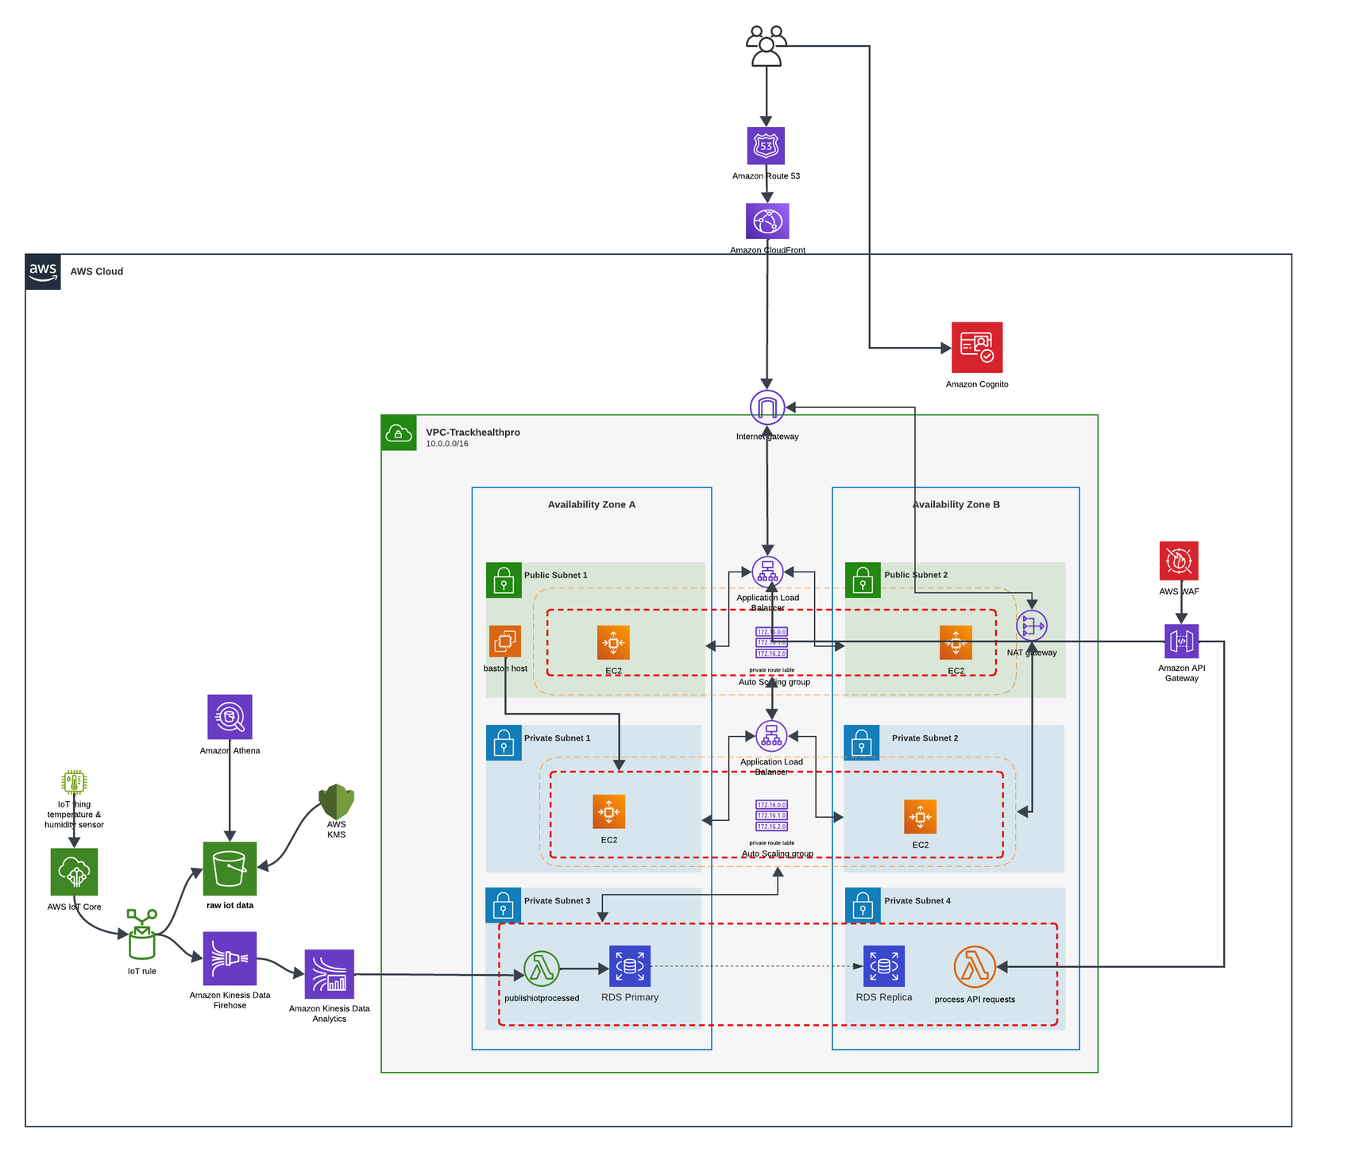
10

Slide 11

IMPLEMENTATION
SUR AWS
11

Slide 12
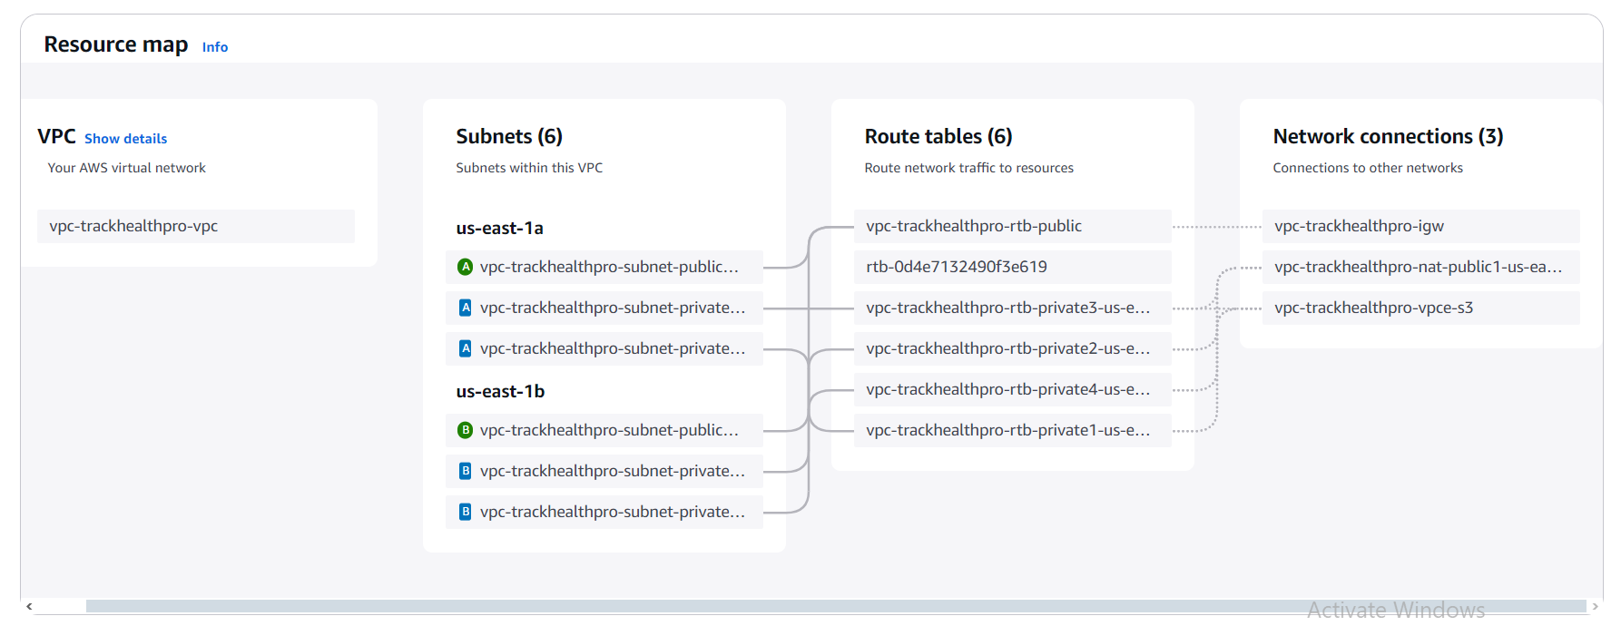
Virtual Private Cloud - VPC
2 availability zones, 1 public layer(web layer) , 2 private layers (app and data layers)
12

Slide 13
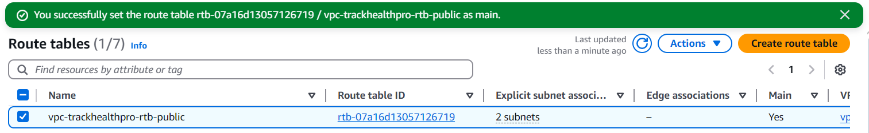
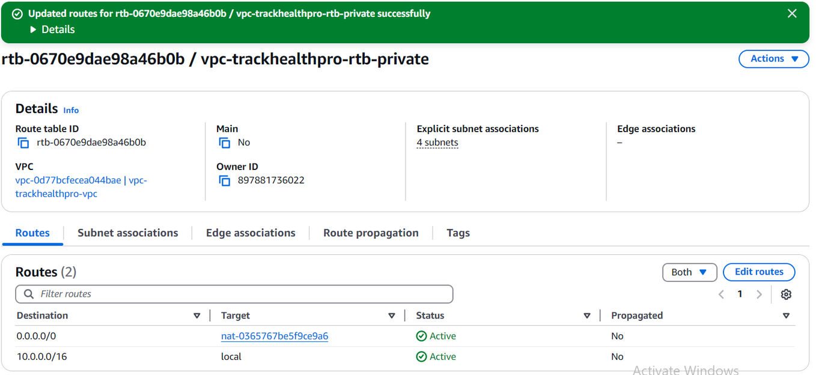
Route tables
public route table to internet gateway
private route table to NAT gateway
13

Slide 14
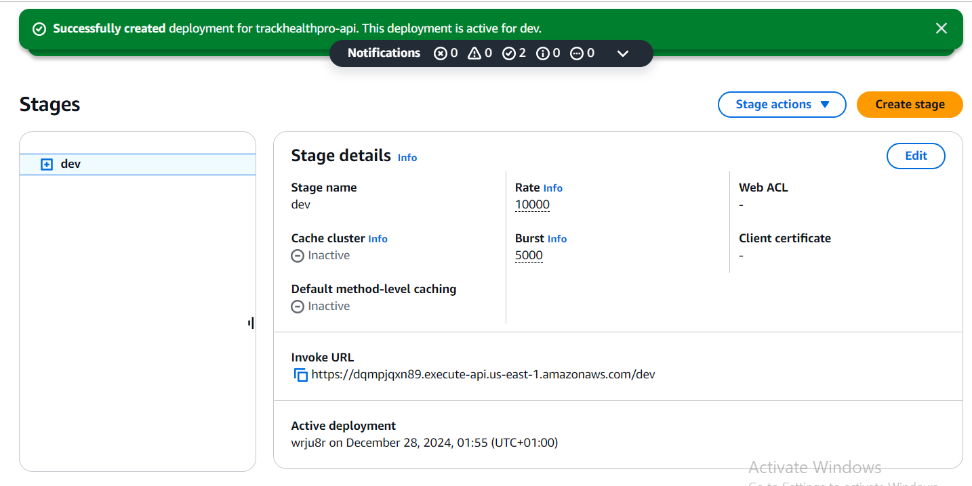
app layer
deployment of REST API succeeded
14

Slide 15
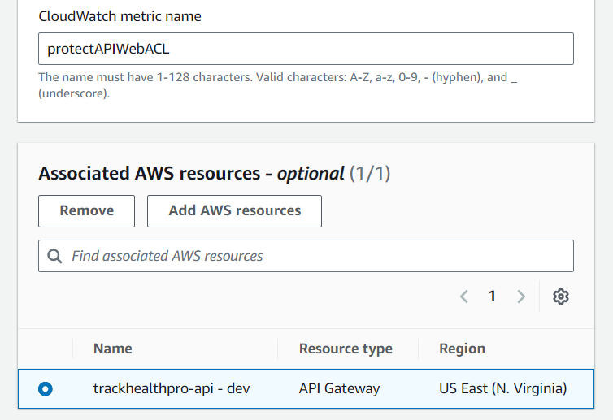
app layer
protectapiwebACL
15

Slide 16
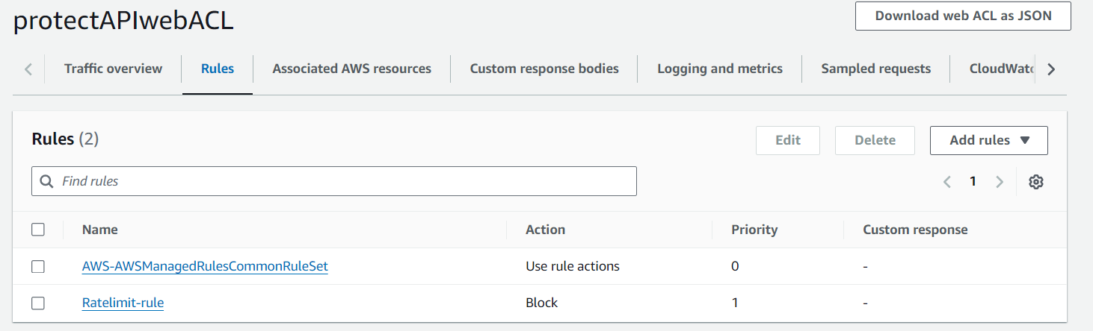
app layer
protectapiwebACL with rate limiting rule
16

Slide 17
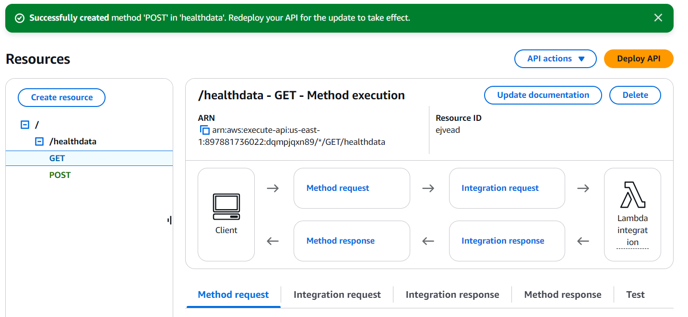
app layer
lambda to process requests
17

Slide 18
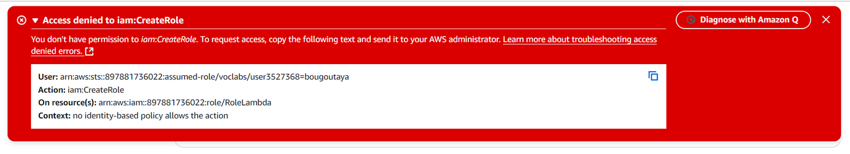
app layer
iam role with least privilege for lambda
18

Slide 19
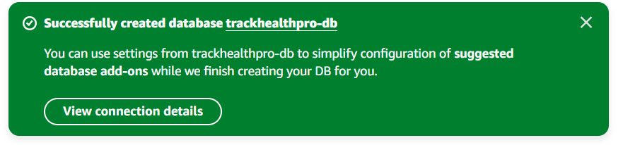
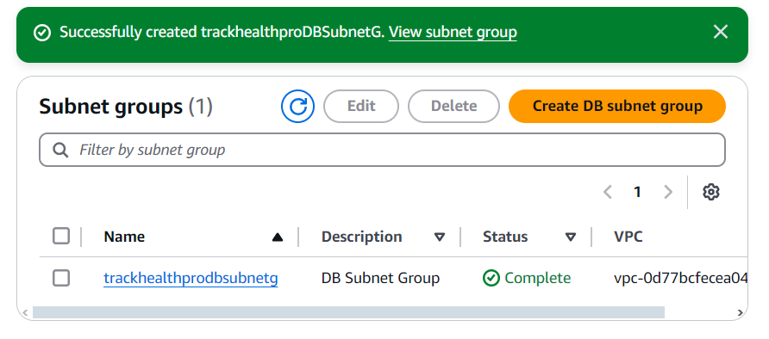
data layer
create RDS database
in db private subnet group
19

Slide 20
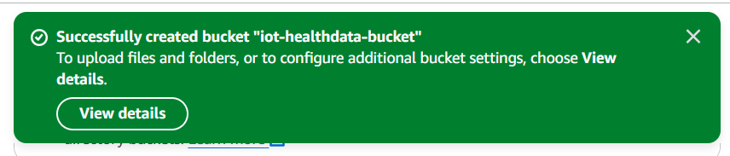
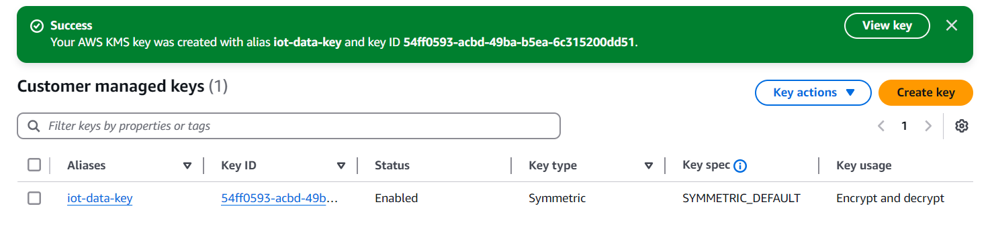
data layer
S3 bucket for iot data
encrypted with this KMS
20

Slide 21
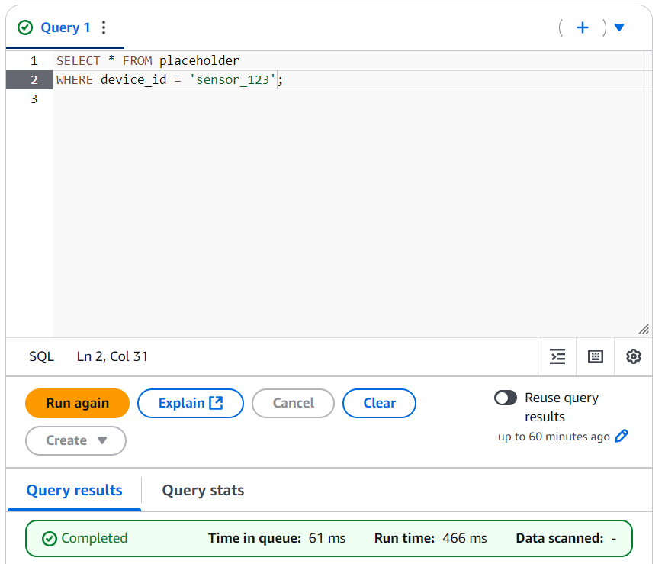
data layer
amazon athena , example of query of the data in S3
21

Slide 22
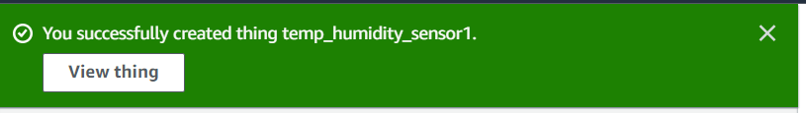
iot layer
IOT Thing created using IoT core console
encrypted with this KMS
22

Slide 23
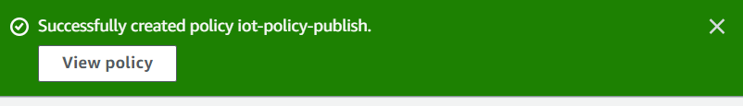
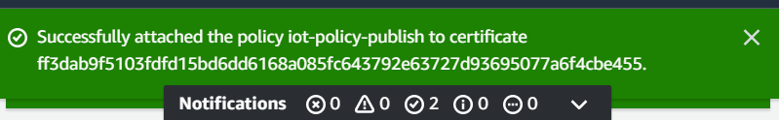
iot layer
policy certificate
23

Slide 24
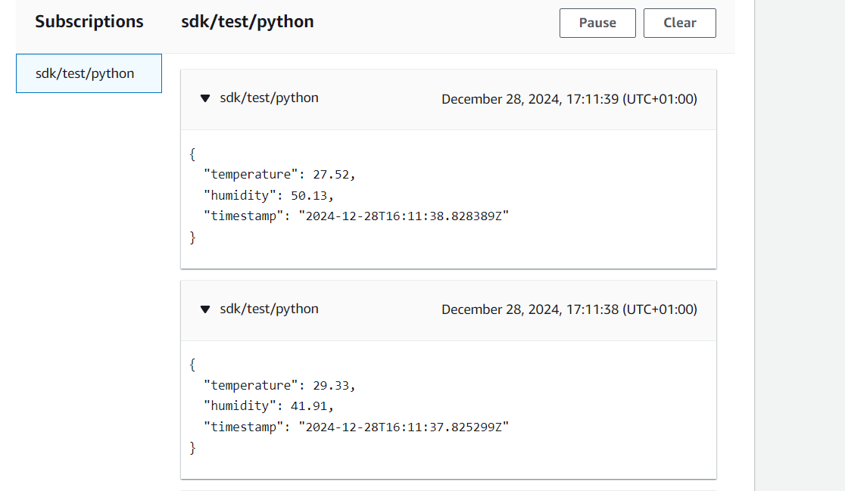
iot layer
ingest data from iot device
24

Slide 25
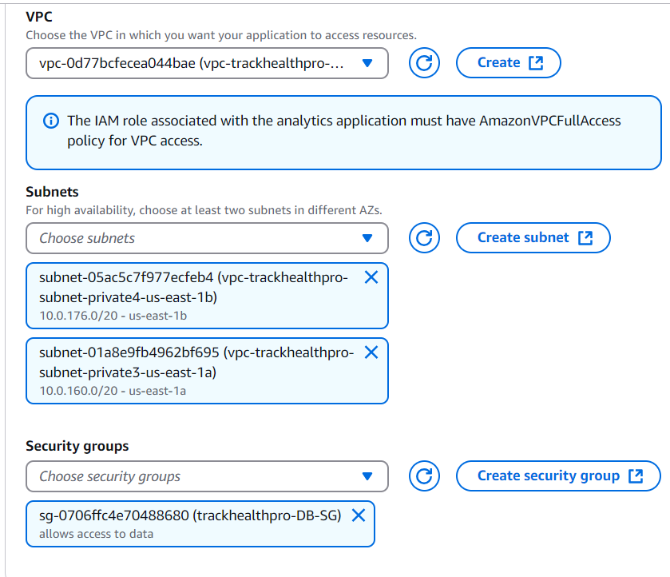
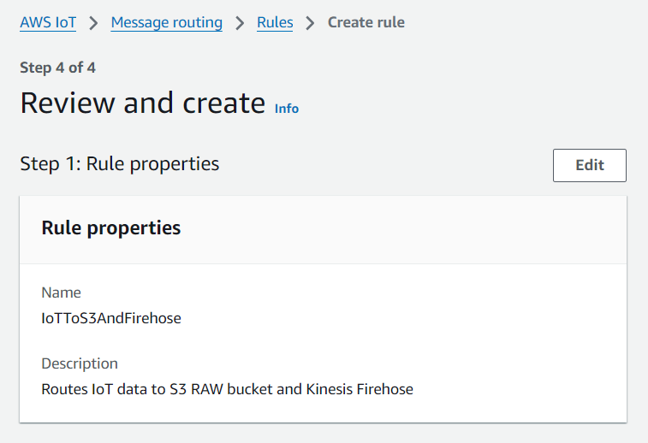
iot layer
kinesis data analytics to process data
25

Slide 26

Thank You
For your attention to this presentation.

